Slide 1
SOCIALINĖS APSAUGOS EKONOMIKA
13. Tarptautinės pasaulio mastu veikiančios institucijos socialinėje apsaugoje
Prof. T.Medaiskis
2020

Slide 2
Kai kurios globãlios socialinę apsaugą įtakojančios organizacijos
United Nations Development Programme (UNDP)
International Labour Organization (ILO)
International Social Security Association (ISSA)
International Council on Social Welfare (ICSW)
Organization for Economic Co-operation and Development (OECD)
World Bank (WB)
International Monetary Fund (IMF)
(...)

Slide 3
United Nations Development Programme (UNDP)
Jungtinių Tautų padalinys, veikiantis daugiau kaip 170 šalių, siekiantis panaikinti skurdą ir sumažinti nelygybę.
Koncentruojasi veiklai trijose srityse:
tvari plėtra,
demokratinis valdymas ir taikos siekimas,
atsparumas klimato kaitai ir krizėms.
Padeda šalims siekti tvarios plėtros tikslų (Sustainable Development Goals)
www.undp.org

Slide 4
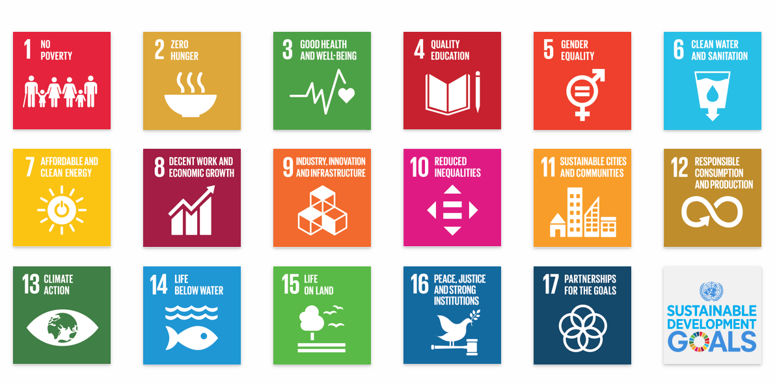
UNDP: Sustainable Development Goals
2015 m. rugsėjo 25 d. 193 šalys JT Generalinės Asamblėjos metu patvirtino dokumentą "Transforming our world: the 2030 Agenda for Sustainable Development“

Slide 5
UNDP: Sustainable Development Goals
Naujieji Darnaus vystymosi tikslai pakeitė 2000 metais patvirtintus Tūkstantmečio tikslus (Millenium Development Goals) ir numato konkrečius veiksmus besivystančioms ir išsivysčiusioms šalims, o veiksmų spektras apima visas tris darnaus vystymosi dimensijas - ekonominę, socialinę, aplinkosauginę. Esminis naujosios darbotvarkės principas yra „nepalikti nei vieno“ – tikslai bus laikomi pasiektais tik tada, jeigu jie bus pasiekti visose šalyse ir visoms visuomenės grupėms. Numatyta naujus darnaus vystymosi tikslus įgyvendinti iki 2030 m.
Naują vystymosi darbotvarkę sudaro preambulė, deklaracija, 17 darnaus vystymosi tikslų ir 169 uždaviniai, įgyvendinimo priemonės, monitoringas ir peržiūra pagal 232 indikatorius.
Preambulėje kalbama apie penkis esminius naujosios vystymosi darbotvarkės elementus, į kuriuos bus nukreipti veiksmai (angliškai vadinami 5Ps – people, planet, prosperity, peace, partnership).
Įgyvendinimo priemonių dalis yra labai išsami – jos numatytos prie kiekvieno iš 16 tikslų, taip pat yra atskiras 17 tikslas tik dėl šių priemonių, o papildomai joms skirta ir atskira dokumento dalis.
Naujoji darbotvarkė turės nuoseklią pažangos stebėsenos ir tikslų peržiūros sistemą.
https://orangeprojects.lt/lt/tikslai/Darnaus-vystymosi-darbotvarke

Slide 6
UNDP: Sustainable Development Goals
Panaikinti visų formų skurdą;
Panaikinti badą, užtikrinti apsirūpinimą maistu ir geresnę mitybą, skatinti darnų žemės ūkį;
Užtikrinti sveiką gyvenimą ir skatinti visų amžiaus grupių gerovę;
Užtikrinti visaapimantį ir lygiavertį kokybišką švietimą ir skatinti visą gyvenimą trunkantį mokymąsi;
Pasiekti lyčių lygybę ir įgalinti moteris ir mergaites;
Užtikrinti visiems vandens prieinamumą, darnų valdymą ir sanitariją;
Užtikrinti visiems prieigą prie prieinamos, patikimos, darnios ir modernios energijos;
Skatinti tvarų, visaapimantį ir darnų ekonominį augimą, produktyvų įdarbinimą ir tinkamą darbą;
Plėtoti atsparią infrastruktūrą, skatinti visa apimančią ir darnią industrializaciją ir skatinti inovacijas;

Slide 7
UNDP: Sustainable Development Goals
Sumažinti nelygybę valstybėse ir tarp valstybių;
Padaryti miestus ir žmonių apgyventas vietoves saugias, atsparias ir darnias;
Užtikrinti darnaus vartojimo ir gamybos modelius;
Imtis skubių kovos su klimato kaita ir jos padariniais veiksmų;
Išsaugoti ir darniam vystymui naudoti vandenynų ir jūrų išteklius;
Saugoti, atkurti, skatinti darnų žemės ekosistemų naudojimą, darniai valdyti miškus, kovoti su dykumėjimu, sustabdyti žemės degradaciją, sustabdyti bioįvairovės praradimą;
Skatinti taikias visuomenes darniam vystymuisi, užtikrinti prieigą prie teisingumo visiems ir sukurti efektyvias, atskaitingas visų lygių institucijas;
Stiprinti vystymosi darbotvarkės įgyvendinimo priemones ir pagyvinti globalią partnerystę darniam vystymuisi.

Slide 8
UNDP: Metiniai žmogaus socialinės raidos pranešimai
Metiniai pranešimai apie žmogaus socialinę raidą
(Human Development Report):
Globaliniai, leidžiami New Yorke.
Vietiniai, leidžiami atskirose šalyse.
Kiekvienai šaliai apskaičiuojamas jos socialinės raidos indeksas (Human Development Index), atsižvelgiantis į gyvenimo trukmę, išsilavinimą ir nacionalines pajamas.
Lietuvoje buvo rengiami 1994-2000 metais.

Slide 9
UNDP: Žmogaus socialinės raidos indeksas 2020
Vieta | Šalis | HDI
1 | Norvegija | 0,957
2-3 | Šveicarija | 0,955
2-3 | Airija | 0,955
4-5 | Hong Kong | 0,949
4-5 | Islandija | 0,949
6 | Vokietija | 0,947
7 | Švedija | 0,945
17 | JAV | 0,926
29 | Estija | 0,892
34 | Lietuva | 0,882
35 | Lenkija | 0,880
37 | Latvija | 0,866
52 | Rusija | 0,824
85 | Kinija | 0,761
185 | Burundis | 0,433

Slide 10
International Labour Organization (ILO)
The only tripartite U.N. agency, since 1919 the ILO brings together governments, employers and workers of 187 Member States, to set labour standards, develop policies and devise programmes promoting decent work for all women and men.
Specializuota JT agentūra, kuri siekia įgyvendinti socialinį teisingumą ir tarptautiniu mastu pripažįstamas žmogaus ir darbo teises.
Įkurta 1919 metais Versalio sutartimi.
Vėliau ILO principai išryškinti Filadelfijos Deklaracijoje, priimtoje 1944 metais.
Dabar vienija 187 šalis nares. Lietuva yra narė nuo 1921 metų, narystė atnaujinta 1991 spalio 4 d.
ILO veikia trišalės partnerystės principu – visuose valdymo organuose ir sprendimų priėmimo procesuose lygiomis teisėmis su vyriausybių atstovais dalyvauja darbdavių ir dirbančiųjų organizacijų atstovai.
www.ilo.org

Slide 11
ILO strateginiai tikslai
Skatinti bei įgyvendinti darbo standartus bei fundamentalius darbo principus ir teises.
Konvencijos, rekomendacijos ir jų įgyvendinimo monitoringas
Kurti didesnes galimybes moterų bei vyrų tinkamam užimtumui ir pajamoms.
Gerinti socialinės apsaugos aprėptį ir efektyvumą.
Stiprinti trišalį ir socialinį dialogą.

Slide 12
ILO: Konvencijos ir rekomendacijos
Konvencijų ir Rekomendacijų forma TDO formuluoja tarptautinius darbo standartus, nustatydama minimalius reikalavimus pamatinėms darbo teisėms. Aštuonios esminės (fundamental) konvencijos:
1. Freedom of Association and Protection of the Right to Organise Convention, 1948 (No.87)
2. Right to Organise and Collective Bargaining Convention, 1949 (No. 98)
3. Forced Labour Convention, 1930 (No. 29) (and its 2014 Protocol )
4. Abolition of Forced Labour Convention, 1957 (No. 105)
5. Minimum Age Convention, 1973 (No. 138)
6. Worst Forms of Child Labour Convention, 1999 (No. 182)
7. Equal Remuneration Convention, 1951 (No. 100)
8. Discrimination (Employment and Occupation) Convention, 1958 (No. 111)
Teikia šiose srityse techninę pagalbą.

Slide 13
ILO: Konvencijos
Konvencijų parengta apie 200. Lietuva yra ratifikavusi 44 (iš jų 7 iki 1940 m.) Konvencija, jei šalis ją ratifikuoja, yra privalomas vykdyti dokumentas. Už tą vykdymą kasmet reikia teikti ataskaitas.
https://socmin.lrv.lt/lt/veiklos-sritys/tarptautinis-bendradarbiavimas-ir-es/tarptautines-organizacijos/tdo

Slide 14
ILO: Konvencijų grupės
Asociacijų laisvės konvencijos
Priverčiamojo darbo uždraudimo konvencijos
Lygių galimybių konvencijos
Užimtumo ir žmogiškųjų išteklių konvencijos
Socialinės politikos konvencijos
Santykių pramonėje konvencijos
Darbo užmokesčio konvencijos

Slide 15
ILO: Konvencijų grupės
Savaitinio poilsio ir apmokamų atostogų
Saugos ir sveikatos darbe konvencijos
Socialinės apsaugos konvencijos
Moterų darbo sąlygų konvencijos
Vaikų ir jaunimo darbo sąlygų konvencijos
Migruojančių darbuotojų konvencijos
Vietinių plantacijų darbuotojų konvencijos
Darbo valandų konvencijos

Slide 16
ILO: 102 Konvencija
C102 - Social Security (Minimum Standards) Convention, 1952 (No. 102)
Konvencija skirta nustatyti minimaliems išmokų standar-tams įvairiose socialinės apsaugos šakose:
sveikatos apsaugos,
ligos išmokos,
nedarbo išmokos,
senatvės išmokos,
nelaimingo atsitikimo darbe išmokos,
šeimos išmokos,
motinystės išmokos,
negalios išmokos,
maitintojo netekimo išmokos.
Ratifikavimui užtenka priimti įsipareigojimus trijose iš šių devynių sričių

Slide 17
102 Konvencija: senatvės išmoka
Teisė įgyti išmoką turi būti pripažįstama ne vėliau kaip sulaukus 65 metų
Leidžiamas kaip išimtis ir vyresnis amžius, jei statistikos duomenys liudija didėjančią gyvenimo trukmę ir didelį vyresnių žmonių užimtumą
Teisę įgyti išmoką privalo turėti arba 50% visų dirbančiųjų arba 20% ekonomiškai aktyvių gyventojų arba visi gyventojai, kurių pajamos senatvėj mažesnės už nustatytą standartą.

Slide 18
102 Konvencija: senatvės išmoka
Standartinis gavėjas (senatvės amžiaus sulaukęs vyras su žmona) turi gauti
arba ne mažesnę kaip 40% buvusių pajamų išmoką, jei jis uždirbo ne daugiau kaip “kvalifikuotas rankų darbą dirbantis vyras”;
arba (flat rate išmokos atveju) ne mažesnę kaip 40% suaugusio vyro darbininko atlyginimo dydžio išmoką.
Reikalaujamas minimalus draudimo laikotarpis turi būti ne daugiau 15 metų; visai išmokai gauti – 30 metų.

Slide 19
ILO: NATIONAL FLOORS OF SOCIAL PROTECTION 2012 metų rekomendacija Nr. 202
Ši Rekomendacija nustato šalims narėms gaires, kaip turi būti nustatyti ir palaikomi minimalūs socialinės apsaugos standartai (social protection floors) kaip esminis (fundamental) jų nacionalinių socialinės apsaugos sistemų elementas; taip pat kaip jų įgyvendinimo strategijos turi užtikrinti socialinės apsaugos plėtrą, keliančią socialinės apsaugos lygį kuo didesniam skaičiui žmonių.
Minimalūs socialinės apsaugos standartai (social protection floors) tai nacionaliniu lygmeniu apibrėžta bazinių socialinės apsaugos garantijų visuma, užtikrinanti skurdo bei socialinės atskirties prevenciją ir panaikinimą.

Slide 20
ILO: NATIONAL FLOORS OF SOCIAL PROTECTION 2012 metų rekomendacija Nr. 202

Slide 21
ILO: NATIONAL FLOORS OF SOCIAL PROTECTION 2012 metų rekomendacija Nr. 202

Slide 22
ILO Flagship Reports
TDO reguliariai rengiami pranešimai

Slide 23
International Social Security Association (ISSA)
ISSA yra tarptautinė organizacija, jungianti įvairių šalių institucijas, vykdančias bent vieną iš privalomos socialinės apsaugos rūšių. Ji veikia kaip
tarptautinis forumas, kur įvairių šalių socialinę apsaugą administruojančios institucijos gali palyginti savo patirtį, pasikeisti informacija ir diskutuoti problemas;
žinių ir naujovių apie socialinės apsaugos plėtrą surinkimo ir skleidimo centras, taip pat tyrimų ir diskusijų organizatorius.
Home | International Social Security Association (ISSA)

Slide 24
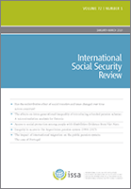
ISSA: Veikla
Organizuoja tarptautinius bei regioninius susitikimus ir konferencijas.
Renka ir skleidžia informaciją apie socialinės apsaugos plėtrą, palaiko duomenų bazę ir leidžia publikacijas.
Skatina mokslinius tyrimus bei skleidžia jų išvadas.
Organizuoja mokymo programas socialinės apsaugos administratoriams.
Žurnalas: International Social Security Review

Slide 25
ISSA. 2019 m. tyrimas. 10 iššūkių
Ten global challenges for social security – 2019 | International Social Security Association (ISSA)

Slide 26
International Council On Social Welfare (ICSW)
Tarptautinė socialinės gerovės taryba. Įkurta 1928 m. kaip nevyriausybinė organizacija socialinei gerovei, socialiniam teisingumui ir socialinei plėtrai paskatinti.
Organizacijos nariai – nacionalinės nevyriausybinių organizacijų asociacijos (ICSW vietiniai komitetai), tarptautinės bei regioninės organizacijos ir kitos vietinės organizacijos.
Pagrindinės veiklos kryptys: informavimas ir komu-nikacija; politikos patarimai ir konsultavimas; mokymai ir parama.
www.icsw.org

Slide 27
OECD
The Organisation for Economic Co-operation and Development (OECD) is an international organisation that works to build better policies for better lives. Our goal is to shape policies that foster prosperity, equality, opportunity and well-being for all. We draw on almost 60 years of experience and insights to better prepare the world of tomorrow.
OECD (EBPO)jungia 38 šalis nares į unikalų forumą, kuriame diskutuojama, plėtojama ir tobulinama ekono-minė bei socialinė politika. Įkurta 1961 m. Lietuva įstojo 2018 m.
OECD taip pat žinoma dėl 'soft law' – neprivalomų instrumentų sudėtingoms problemoms spręsti.
www.oecd.org

Slide 28
OECD ŠALYS NARĖS
Australia Austria Belgium Canada Chile Columbia Costa Rica Czech Republic Denmark Estonia | Finland France Germany Greece Hungary Iceland Ireland Israel Italy | Japan Korea Latvia Lithuania Luxembourg Mexico Netherlands New Zealand Norway Poland Portugal | Slovak Republic Slovenia Spain Sweden Switzerland Turkey United Kingdom United States

Slide 29
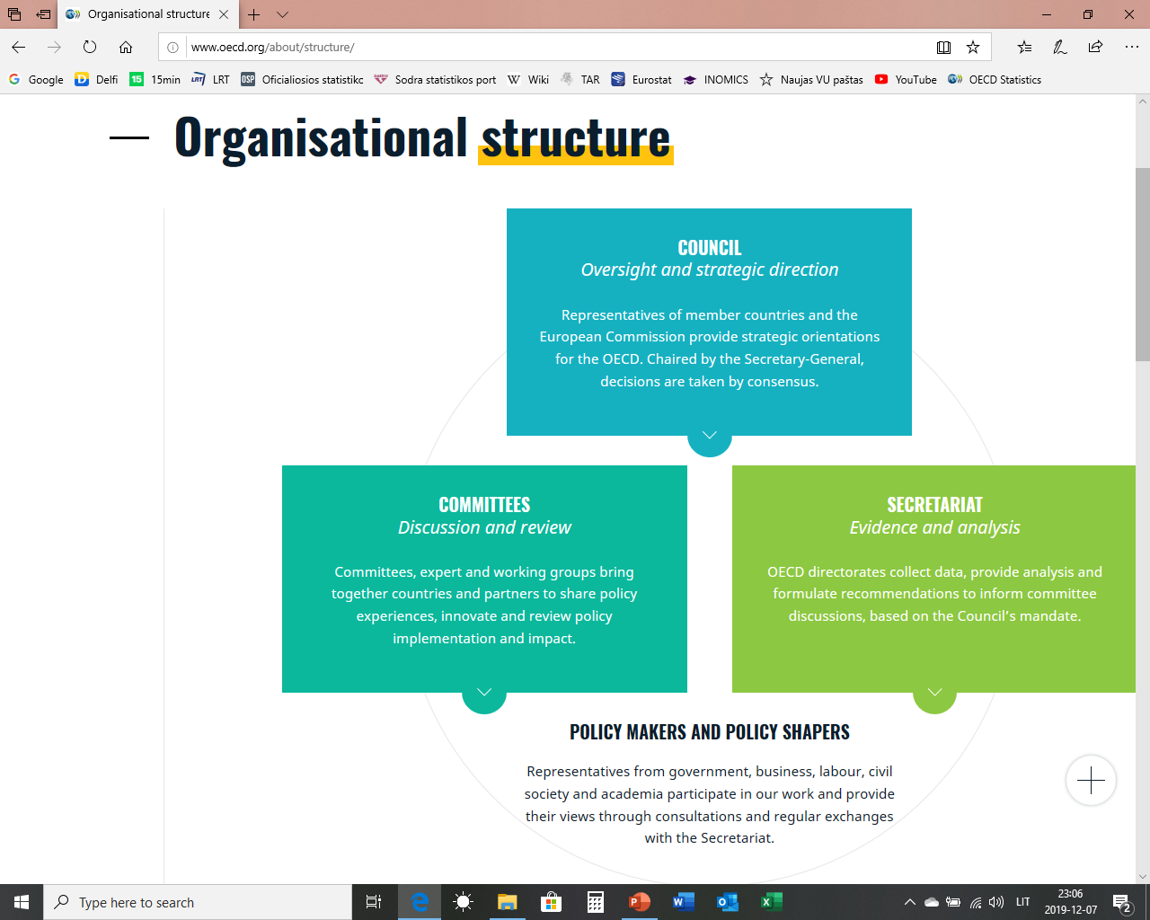
OECD organizacinė struktūra

Slide 30
OECD: veikla
Taryba yra OECD vadovaujantis organas. Ją sudaro šalių narių ir Europos Komisijos ambasadoriai, jai vadovauja Generalinis sekretorius. Taryba reguliariai posėdžiauja, o kartą per metus rengiamas Ministrų tarybos susitikimas, kuriame dalyvauja valstybių vadovai, ekonomikos bei užsienio reikalų ministrai, kurie nustato veiklos prioritetus, keičiasi informacija ir pan.
OECD veikia per daugiau kaip 300 komitetų, ekspertų ir darbo grupių beveik visose politikos srityse. Komitetai siūlo sprendimus, atlieka šalių narių duomenų ir politikos analizę švietimo, finansų, prekybos, socialinės apsaugos aplinkos apsaugos ir kitose srityse, veikdami kartu su šalių ekspertais. Komitetų nariai renkami iš vyriausybių, akademinės bendruomenės, verslo ir pilietinės visuomenės.
Sekretoriatas vykdo OECD veiklą. Jį sudaro direktoratai ir padaliniai, dirbantys su politikais ir įtakojančiais politiką žmonėmis kiekvienoje šalyje, kartu su komitetais pateikiantys jiems įžvalgas ir ekspertizę reikalingą politikos sprendimams.
OECD yra vienas didžiausių ir patikimiausių pasaulyje palyginamų statistinių, ekonomikos ir socialinių duomenų šaltinių.

Slide 31
OECD direktoratai
Development Co-operation Directorate
Economics Department
Directorate for Education and Skills
Directorate for Employment, Labour and Social Affairs
Centre for Entrepreneurship, SMEs, Regions and Cities
Environment Directorate
Directorate for Financial and Enterprise Affairs
Directorate for Public Governance
Directorate for Science, Technology and Innovation
Statistics and Data Directorate
Centre for Tax Policy and Administration
Trade and Agriculture Directorate

Slide 32
OECD: Directorate For Employment, Labour and Social Affairs
Direktoratas yra OECD šalių narių patarėjas, teikiantis politikos analizę ir statistikos duomenis užimtumo, migracijos, socialinių reikalų, sveikatos ir panašiais klausimais. Prioritetai:
užimtumo didinimas, darbo našumo kėlimas, dirban-čiųjų gebėjimų ugdymas;
socialinės apsaugos sistemų modernizavimas, įveikiant senėjimo pasekmes ir suteikiant galimybes visiems;
tarptautinės migracijos valdymas, geriausiai atsižvel-giant ir į siunčiančių, ir į priimančių šalių poreikius.
www.oecd.org/els/

Slide 33
OECD šalių darbo rinkos ir socialinės politikos apžvalgos
https://www.oecd-ilibrary.org/employment/oecd-reviews-of-labour-market-and-social-policies_20743408

Slide 34
OECD: rekomendacijos pavyzdys
I. REKOMENDUOJA narėms ir ne narėms, vykdančioms šią rekomendaciją, stiprinti paskatas darbuotojams, kad profesinis gyvenimas truktų ilgiau ir būtų toliau dirbama vyresniame amžiuje. Todėl rekomendacijos vykdytojai turi, jei taikoma:
a) stiprinti paskatas toliau dirbti vyresniame amžiuje:
i) užtikrinti, kad pasitelkiant senatvės pensijos sistemą būtų skatinama vėliau išeiti į pensiją ir atlyginti už tai atsižvelgiant į pailgėjusią gyvenimo trukmę, taip pat užtikrinti pakankamas ir tvarias pensijos išmokas; ir
ii) skatinti ilgiau trunkantį ir tinkamesnį profesinį gyvenimą, sudarant didesnes lankstumo galimybes baigus karjerą išeiti į pensiją, taip pat skatinti etapinį išėjimą į pensiją, geriau subalansuotą darbą ir priežiūrą ir leisti derinti pensiją su darbo pajamomis;
b) apriboti viešojo sektoriaus lėšomis finansuojamų ankstyvo išėjimo į pensiją schemas, kuriomis darbuotojai skatinami išeiti iš darbo, kol jų sveikata dar gera ir kol jie dar gali dirbti;
c) užtikrinti priėjimą prie socialinės paramos išmokų, kaip antai nedarbingumo ir negalios išmokų visiems darbuotojams, nepaisant jų amžiaus ir statuso, ir stebėti, kad šios išmokos būtų panaudotos pagal paskirtį, o ne ankstyvam dar galinčių dirbti išėjimui į pensiją skatinti.

Slide 35
OECD: rekomendacijos pavyzdys
II. REKOMENDUOJA rekomendacijos vykdytojams skatinti darbdavius pasilikti ir samdyti vyresnius darbuotojus. Todėl rekomendacijos vykdytojai turi, jei taikoma:
a) spręsti diskriminacijos dėl amžiaus užimtumo srityje klausimus ir imtis priemonių, kaip antai teisės aktų, kuriais būtų uždrausta diskriminacija dėl amžiaus, ir visuomenės informuotumo kampanijų, kad įdarbinimo, paaukštinimo ir mokymo procese bei išsaugant darbo vietą nebūtų diskriminuojama, taip pat bendradarbiauti šiuo klausimu su darbdaviais ir darbuotojų atstovais;
b) taikyti subalansuotą požiūrį į užimtumo apsaugą užtikrinant, kad amžius nebūtų laikomas kriterijumi nustatant užimtumo apsaugos lygį, ir skatinti geresnį priėjimą prie kvalifikuoto darbo vyresniems darbuotojams;
c) siekti atgrasyti taikyti ir toliau apriboti privalomo išėjimo į pensiją praktiką, kurią taiko darbdaviai, išsamiai pasikonsultavus ir glaudžiai bendradarbiaujant su darbdavių ir darbuotojų atstovais, taip pat pripažinti tam tikrą skaičių atvejų, kuriais tokia praktika gali būti būtina;
d) skatinti darbdavių ir darbuotojų atstovus nustatyti mechanizmus, kuriais būtų galima lengviau išlaikyti ir samdyti visus vyresnius darbuotojus, net tuos, kurie yra pažeidžiami, taip pat peržiūrėti jų taikomą užmokesčio nustatymo praktiką, kurioje atsispindėtų veiksmingumas ir kompetencija, ne amžius;
e) skatinti darbdavių gerąją įvairaus amžiaus darbo jėgos valdymo patirtį taikant viešąsias ir privačias iniciatyvas, kuriomis būtų teikiamos rekomendacijos tam tikrais klausimais, kaip antai skatinama keistis žiniomis ir patirtimi įvairaus amžiaus grupėse ir pritaikyti darbo pareigas ir darbo laiko nuostatas pagal besikeičiančius darbuotojų pajėgumus ir jų pareigas šeimoje per jų gyvenimą, taip pat atsižvelgti į vyresnių darbuotojų švietimo, sveikatos ir fizinių pajėgumų gerinimą. (...)

Slide 36
OECD 2020 metų rekomendacijos Lietuvai

Slide 37
Naujausi dokumentai: sveikatos būklės apžvalga

Slide 38
Naujausi dokumentai: sveikatos būklės apžvalga
Lietuvoje gyventojų sveikatos būklė ne vienus metus nuolat gerėjo, tačiau 2020 m. per COVID-19 pandemiją šalyje buvo užregistruotas didelis mirtingumas, todėl tikėtina gyvenimo trukmė, palyginti su 2019 m., laikinai smarkiai sutrumpėjo 1,4 metų. Dėl pandemijos taip pat gali sulėtėti pažanga ligų prevencijos srityje, nes buvo sutrikdytos prioritetinės ankstyvo lėtinių ligų ir vėžio nustatymo programos. Tebėra neišspręstų ilgalaikių problemų, pavyzdžiui, neaktyviai naudojamasi sveikatinimo priemonėmis, netolygiai paskirstomi žmogiškieji ištekliai, silpna pirminės sveikatos priežiūros grandis ir skiriasi specializuotos sveikatos priežiūros paslaugų kokybė. (...)
Sveikata: Tikėtina gyvenimo trukmė Lietuvoje 2020 m. buvo trečia trumpiausia ES ir 5,5 metų trumpesnė už ES vidurkį. Nors 2010–2019 m. tikėtina gyvenimo trukmė Lietuvoje ilgėjo sparčiausiai ES, šiai tendencijai labai sutrukdė COVID-19 poveikis – 2020 m. buvo užregistruota 17 proc. daugiau mirčių negu 2019 m. Kad jų sveikata yra gera, nurodė mažiau negu pusė gyventojų ir tik ketvirtadalis mažas pajamas gaunančiuose namų ūkiuose gyvenančių asmenų – tai yra mažiausios dalys visoje ES.
Rizikos veiksniai: Lietuvoje rizikos veiksniai, pavyzdžiui, rūkymas ir nesaikingas alkoholio vartojimas, paaugliams daro didesnį poveikį negu vidutiniškai ES. Alkoholio vartojimas tebėra viena iš didžiausių visuomenės sveikatos problemų, nors 2012–2019 m. taikant griežtesnes jaunimui skirtas alkoholio kontrolės priemones alkoholio vartojimo lygis sumažėjo ketvirtadaliu.
Sveikatos priežiūros sistema: Išlaidos sveikatai Lietuvoje 2019 m. buvo gana nedidelės – siekė vos mažiau nei 1 900 EUR, tačiau jos didėja šiek tiek sparčiau negu ES vidurkis. Savo lėšomis padengia-mų išlaidų dalis apskritai yra du kartus didesnė už ES vidurkį ir 2019 m. siekė 32 proc. 2020 m. didelė dalis sveikatos draudimo fondo rezervo lėšų buvo naudojama siekiant sumažinti COVID-19 poveikį sveikatos priežiūros sistemai.

Slide 39
Naujausi dokumentai: pensijos

Slide 40
World Bank Group
Pasaulio Bankas nėra bankas įprasta prasme. Tai viena iš Jungtinių Tautų specializuotų agentūrų, jungiančių 189 šalis nares (įskaitant Lietuvą). Šios šalys kartu atsako, kaip institucija finansuojama ir kaip leidžia pinigus.
Įkurtas 1944 metais. Būstinė Washington, D.C.
Pasaulio Banko grupė nustatė du pasaulinius tikslus, pasiektinus iki 2030 metų:
Pašalinti kraštutinį skurdą, sumažinant iki 3% dalį žmonių, gyvenančių už mažiau kaip $1.90 per dieną
Skatinti dalinimąsi gerove palaikant 40% mažiausias pajamas gaunančių asmenų pajamų augimą kiekvienoje šalyje.
www.worldbank.org

Slide 41
World Bank Group: apie save
The World Bank is a vital source of financial and technical assistance to developing countries around the world.
We are not a bank in the common sense; we are made up of two unique development institutions owned by 189 member countries: the International Bank for Reconstruction and Development (IBRD) and the International Development Association (IDA). The IBRD aims to reduce poverty in middle-income and creditworthy poorer countries, while IDA focuses on the world's poorest countries.
Together, we provide low-interest loans, interest-free credits and grants to developing countries for a wide array of purposes that include investments in education, health, public administration, infrastructure, financial and private sector development, agriculture and environmental and natural resource management.

Slide 42
World Bank: Lietuva
Pasaulio Banko misija Lietuvoje buvo padėti šaliai pasiekti ilgalaikį ekonomikos augimą ir geriausiai pasinaudoti naryste ES.
Pasaulio Bankas taip pat veikė gerindamas socialines paslaugas, ypač labiausiai pažeidžiamoms grupėms.
Praeityje:
aktyvi įtaka pensijų reformoms,
struktūrinio sureguliavimo paskolos (SAL).
www.worldbank.org/pensions

Slide 43
World Bank Group: veikla
Pagrindinė Pasaulio Banko veikla yra skolinti plėtros projektų vykdymui. Per daugelį metų Pasaulio Bankas sukūrė didelę įvairovę skolinimo instrumentų, kad atitiktų besiskolinančiųjų poreikius.
Priešingai, negu kitų skolintojų, Pasaulio Banko lėšos ateina su patarimais ir tyrimų bei patirties rezultatais. Kiekvienas projektas turi tyrimų stadiją, kada Banko tyrėjai ir jo partneriai tyrinėja daugelį šalies ekonomikai ir socialinei sveikatai svarbių faktorių. Pasaulio Bankas turi specializuotus departamentus, kurie pataria sveikatos, švietimo, finansinių paslaugų, teisingumo ir teisės bei aplinkos apsaugos klausimais.

Slide 44
World Bank Group: veikla
Šalys, kurios skolinasi iš IBRD, turi kur kas daugiau laiko paskolai grąžinti, negu skolinimosi iš kitų: 15 - 20 metų su trijų-penkių metų laikotarpiu iki paskolos grąžinimo pradžios.
IBRD uždirba beveik visus savo pinigus pasaulio finansinėse rinkose. Turėdamas AAA kredito reitingą, Bankas išleidžia obligacijas, kad gautų pinigų ir juos skolina žemomis palūkanomis. Didžiausia pajamų dalis iš skolinamo kapitalo.
Beprocentiniai kreditai ir grantai iš IDA finansuojami 40 turtingiausių šalių įmokomis kas treji metai.

Slide 45
International Monetary Fund
IMF taip pat yra viena iš JT specializuotų agentūrų, jungianti 189 šalis (įskaitant Lietuvą), skirta pasaulio mastu puoselėti makroekonominį stabilumą, skatinti augimą ir mažinti skurdą.
IMF buvo įkurtas tarptautine sutartimi 1945 metais, kad rūpintųsi pasaulio ekonomikos sveikata ir neleistų pasikartoti tokiems reiškiniams kai 1930-jų Didžioji depresija.
Centrinė būstinė Washington, D.C.
www.imf.org

Slide 46
IMF: poveikio priemonės
IMF turi tris poveikio instrumentus:
priežiūra (surveillance),
dalykinė pagalba ir mokymai (technical assistance and training),
skolinimas (lending).
Surveillance:
Dvišalis monitoringas paprastai daromas kasmet. Vertinama šalies ekonominė ir finansinė politika, jos ekonominė situacija. Kartu su šalies valdžia diskutuo-jamos reikalingos politikos priemonės. Šalys gali skelbti, bet gali ir neskelbti IMF įvertinimą (dauguma skelbia). Public Information Notice (PIN).
Technical assistance and training:
Pinigų ir finansų politika (pinigų politikos instrumentai, bankininkystė, priežiūra ir restruktūrizavimas ir pan.)
Mokesčių politika ir valdymas(mokesčiai ir muitai, biudžetas, išlaidų valdymas, socialinės apsaugos sistemos, vidinės ir užsienio skolos administravimas)
Statistikos duomenų rinkimas, valdymas, sklaida
Ekonomikos ir finansų įstatymų leidyba

Slide 47
IMF įvertinimas Lietuvai

Slide 48
Dvi ištraukos iš Staff Report 2017
13. Pressures on public finances that will build in the longer run are best addressed by
boosting tax revenues. Lithuania’s tax-to-GDP ratio is one of the lowest in Europe. About half of
the difference relative to the EU average is estimated by staff to reflect tax administration
shortcomings and the shadow economy, while about 40 percent can be traced to low tax rates or
the absence of certain taxes, and 10 percent arises from differences in the economic structure.
27. Old-age pensions likewise play a large role in Lithuania’s high degree of income
inequality, but reforms can quickly become unaffordable. Replacement ratios are currently only
around one third, but pension spending already accounts for some 7 percent of GDP and is projected to rise to 9.4 percent of GDP by 2035. A new pension formula and indexation mechanism is to apply from 2018. While it will imply robust increases in the short run due to indexing benefits to the wage base in the economy, which has expanded strongly in recent years, the demographic future decline of employment together with other changes in the pension formula could reduce the replacement ratio further to as little as 20 percent. The pension formula should be revisited to at least preserve replacement ratios. In addition, it will be important to consider increasing the retirement age further once 65 years for men and women are phased in, scaling back the incidence of disability pensions, and allowing more immigration from non-EU countries.

Slide 49
Ištraukos iš Staff Report 2018
16. Minimum wages, at 45 percent of the average wage, are too high and an inefficient income policy tool. Following the sharp increase in minimum wages since 2013, the Tripartite Council recently agreed to depoliticize the process by proposing a non-binding rule that would effectively keep minimum wages between 45–50 percent of average wages with annual revisions. This level will disproportionately affect low-skilled and young workers in rural areas where average wages are lower, reflecting lower productivity, and unemployment higher. In view of these disparities, and considering international experience, the minimum wage should not exceed 40 percent of average wage.
29. Reforms to the multi-pillar pension system should contribute to lowering income inequality and poverty while preserving financial soundness. Past changes to the pension system—a new pension formula and indexation mechanism—have significantly strengthened financial sustainability by reducing the present value of future liabilities by 50 percent of GDP. However, with the most unfavorable demographics in the EU and with already high social security contributions, Lithuania’s multi-pillar pension system faces significant challenges. Average replacement ratios are currently around 35 percent, and are projected to decline below 30 percent (25 percent for pensioners not participating in the capitalized defined benefit pillar). Thus, although financially sustainable, the current system is not socially sustainable, representing a fiscal risk.

Slide 50
Ištraukos iš Staff Report 2018 (2)
31. To strengthen the system, the authorities should consider several additional reforms:
i) further extending the retirement age, linking it to life expectancy and introducing flexibility to pension eligibility to incentivize deferred retirement;
ii) reconsidering the budgetary matching contribution to Pillar II, which effectively represents a subsidy that could be better targeted at reducing old-age poverty or making enrollment compulsory;
iii) uniformly raising gross pensions and subjecting them to income taxation; and
iv) strengthening the redistributive component of basic pension. For illustrative purposes, the government could increase the replacement ratio to 40 percent, while simultaneously raising the effective retirement age of both men and women to at least 67 by 2030 and thereafter linking it to life expectancies to partially offset the fiscal cost.

Slide 51
Ištraukos iš Staff Report 2019
40. Pension and tax reforms go in the right direction, but remaining challenges will require future compromises.
Tax reform could have been more ambitious in shifting taxes away from labor. The reduction of tax exemptions and privileged regimes is also needed. On pensions, reform has ensured the financial, but not social, sustainability of the system. Low and declining pensions will increase pressures to boost basic pensions, which have been transferred to the budget this year. This represents a fiscal risk over the medium-term.
42. Lithuania faces a difficult tradeoff between maintaining a low and competitive tax system and strengthening the social safety net.
With discretionary spending already low, further increases in social spending will likely require higher revenues. To ensure the most efficient use of limited resources, targeted social spending should be the main tool used. In this connection, the design and generosity of child benefits should balance their positive impact on reducing child poverty against the potential disincentives to work, particularly for women.

Slide 52
Staff Report 2021 apie pensijas

Slide 53
International Monetary Fund: skolinimas
IMF labiausiai domisi makroekonomine ir finansine politika, o Pasaulio bankas labiau ilgalaike plėtra ir skurdo įveikimu.
Pasaulio Bankas skolina besivystančių šalių infrastruktūros plėtros projektams, kai kurių ekonomikos sektorių reformoms ir platesnėms struktūrinėms reformoms. IMF, priešingai, finansuoja ne atskirus sektorius, bet teikia pagalbą šalių mokėjimo balansui, finansiniam stabilumui palaikyti.

Slide 54
International Monetary Fund: skolinimas
IMF skolina su su sąlygomis: besiskolinančioji šalis privalo vykdyti politiką, kuri gerintų jos mokėjimų balansą.
Sąlygos skolinantis iškeliamos tokios, kad šalys nebegalėtų atidėlioti sunkių sprendimų ir toliau didinti deficitą, bet vykdomų sąlygų dėka būtų pajėgios sustiprinti savo ekonomikas ir grąžinti paskolą.
Todėl šalis ir IMF turi susitarti dėl būtinų ekonominės politikos veiksmų.

